Slide 1
Predição de lesões em corredores competitivos
APRENDIZADO DE MÁQUINA PARA SAÚDE · PROJETO DE APLICAÇÃO
Resultados: 6 modelos, 2 abordagens e validação separada por atleta
Gabriel Abreu Alves
Notes:
Apresentação dos resultados do projeto de aplicação: predição de lesões em corredores com o dataset de Lövdal et al. (2021).

Slide 2
Prever o risco de lesão a partir do log de treino
MOTIVAÇÃO
Pergunta de pesquisa
Com a carga e as percepções recentes, dá para estimar o risco de lesão de um corredor que o modelo nunca viu?
Lesões por sobrecarga surgem do desequilíbrio entre carga e recuperação. Os treinadores registram a carga todos os dias, mas a interpretam de forma subjetiva.
Uso pretendido
Triagem: sinalizar dias de risco elevado para revisar a carga de treino. Não é um instrumento diagnóstico.
Predição de lesões em corredores · 2/19
Notes:
Problema: lesões por sobrecarga. Pergunta: generalizar para atletas novos. Uso: triagem, não diagnóstico.

Slide 3
74 corredores de alto nível, 7 anos de treino registrado
DADOS
74
2012–19
42,8 mil
1,35%
atletas: 27 mulheres e 47 homens
período dos registros
dias-atleta por abordagem
dos dias com lesão
Abordagem | Histórico usado | Variáveis de entrada | Lesões
Por dia | 7 dias anteriores | 10 × 7 dias = 70 | 583
Por semana | 3 semanas anteriores | 22 × 3 semanas = 66 | 575
Predição de lesões em corredores · 3/19 · Fonte: Lövdal, Den Hartigh e Azzopardi (2021), DataverseNL
Notes:
Dataset público de Lövdal et al. Duas formas de descrever o histórico: dia a dia (7 dias) ou resumo semanal (3 semanas). Classe muito desbalanceada.

Slide 4
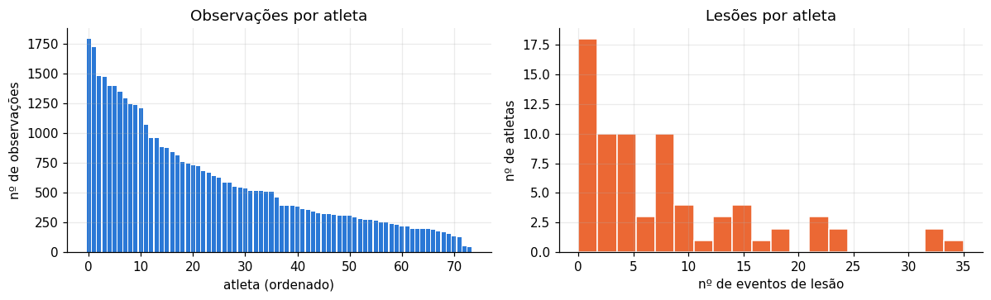
Poucos atletas concentram boa parte dos dados
DADOS POR ATLETA
Mediana de 427 dias e 5 lesões por atleta; um atleta tem 1.791 dias e outro chega a 35 lesões. Por isso a divisão entre treino, validação e teste é feita por atleta.
Predição de lesões em corredores · 4/19
Notes:
Distribuição muito desigual: sem dividir por atleta, os atletas com mais dados dominariam treino e teste ao mesmo tempo.

Slide 5

Cada atleta fica em um único conjunto
MÉTODO
1
3
4
2
Normalização por atleta
Ajuste na validação
Avaliação
Divisão por atleta
Cada variável vira o desvio em relação ao histórico do próprio corredor
48 atletas no treino, 12 na validação e 14 no teste
Early stopping e limiar de decisão escolhidos sem tocar no teste
Teste usado uma vez, mais validação cruzada em 5 folds por atleta
Sem atleta repetido entre conjuntos, o modelo é avaliado como seria diante de um corredor novo.
Predição de lesões em corredores · 5/19
Notes:
Ponto central: divisão agrupada por atleta para evitar vazamento. Também rodamos tudo sem a normalização por atleta para medir o efeito dela.

Slide 6
Seis modelos, da referência mínima ao ensemble
MODELOS
Modelo | Como funciona | Desbalanceamento
Classe majoritária | Prevê sempre “sem lesão”; referência mínima | —
Regressão logística | Soma ponderada das variáveis, regularização L2 | Pesos de classe
Random Forest | Média de 300 árvores de decisão | Pesos de classe
XGBoost | Árvores rasas em sequência, com early stopping | Peso maior para lesão
Bagged XGBoost | Média de 25 XGBoost, cada um com amostra 1:1 | Subamostragem
MLP | Rede neural, 32 neurônios, dropout de 0,5 | Peso maior para lesão
Predição de lesões em corredores · 6/19
Notes:
O Bagged XGBoost replica a estratégia de Lövdal et al. Hiperparâmetros fixados a priori, sem busca extensiva.

Slide 7
AUROC como métrica principal, sempre por atleta
AVALIAÇÃO
AUROC
Lift da AUPRC
Limiar comum
Chance de um dia com lesão receber escore maior que um dia sem lesão. 0,5 equivale ao acaso.
AUPRC dividida pela prevalência: quantas vezes melhor que o acaso para encontrar as lesões.
Escolhido na validação para 80% de especificidade, igual para todos os modelos.
Estimativa principal: média da validação cruzada em 5 folds. No teste, IC de 95% por bootstrap reamostrando atletas.
Predição de lesões em corredores · 7/19
Notes:
Brier não é usado: pesos de classe e subamostragem descalibram as probabilidades de propósito; a saída é um escore de risco.

Slide 8
Bagged XGBoost lidera na abordagem por dia
RESULTADO PRINCIPAL
AUROC média na validação cruzada (5 folds por atleta), abordagem por dia com normalização por atleta
Bagged XGBoost
0,654 ± 0,027 · melhor
Regressão logística
0,626 ± 0,028
Random Forest
0,624 ± 0,026
XGBoost
0,611 ± 0,044
Eixo começa em 0,50 (acaso). Barra = média; ± = desvio-padrão entre folds.
Predição de lesões em corredores · 8/19
Notes:
Bagged XGBoost foi o melhor em 4 de 5 folds. Intervalos se sobrepõem: vantagem consistente, não diferença estatisticamente demonstrada. No lift da AUPRC, a regressão logística empata (2,00 contra 1,91).

Slide 9
O histórico diário carrega mais sinal que o semanal
DIA × SEMANA
Modelo (AUROC na CV) | Dia, com norm. | Dia, sem norm. | Semana, com norm. | Semana, sem norm.
Bagged XGBoost | 0,654 | 0,637 | 0,625 | 0,626
Regressão logística | 0,626 | 0,614 | 0,609 | 0,617
Random Forest | 0,624 | 0,592 | 0,625 | 0,629
XGBoost | 0,611 | 0,594 | 0,606 | 0,618
Por semana, todos os modelos ficam entre 0,606 e 0,629, com desvios entre folds maiores que as diferenças entre eles. Em negrito, o melhor de cada coluna.
Predição de lesões em corredores · 9/19
Notes:
O melhor resultado diário supera todas as configurações semanais. Mesma ordem encontrada por Lövdal et al. Na semana, a AUROC de um mesmo modelo vai de 0,55 a 0,71 conforme o fold.

Slide 10
No teste, o Bagged XGBoost chega a 0,699 de AUROC
CONJUNTO DE TESTE
Modelo | AUROC [IC 95%] | Lift | Sens. | Espec. | VPP
Classe majoritária | 0,500 | 1,00 | 0% | 100% | —
Regressão logística | 0,631 [0,585; 0,685] | 2,17 | 35% | 80% | 2,7%
Random Forest | 0,672 [0,592; 0,738] | 1,88 | 28% | 89% | 3,6%
XGBoost | 0,683 [0,598; 0,753] | 2,34 | 29% | 90% | 4,1%
Bagged XGBoost | 0,699 [0,637; 0,760] | 2,74 | 32% | 86% | 3,4%
MLP | 0,656 [0,598; 0,718] | 2,56 | 39% | 78% | 2,7%
Abordagem por dia com normalização: 14 atletas e 130 lesões. O teste coincide com o fold mais favorável da validação cruzada, por isso fica acima da média de 0,654.
Predição de lesões em corredores · 10/19
Notes:
Limiar escolhido na validação para 80% de especificidade. O resultado do teste é uma partição; a média da CV é a estimativa principal.

Slide 11
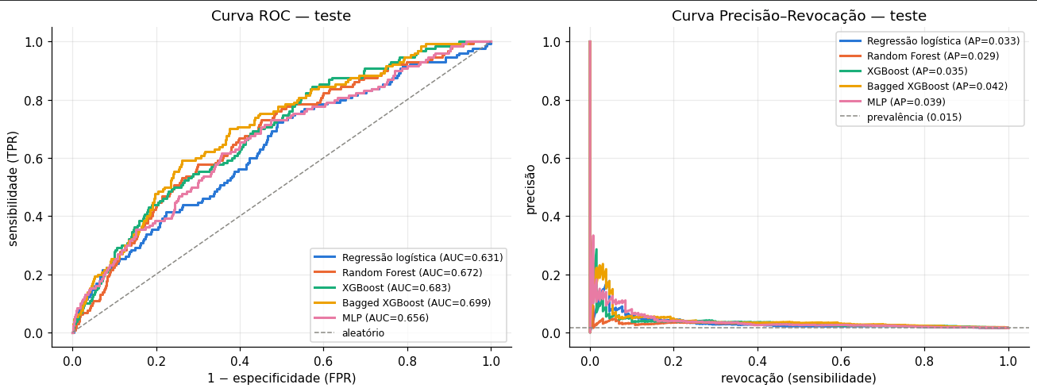
Curvas ROC e de precisão–revocação no teste
CONJUNTO DE TESTE
Todas as curvas ROC ficam acima do acaso. Na curva PR, a precisão só sobe (até 0,2–0,3) nos dias de maior escore; no resto, fica perto da prevalência de 0,015.
Predição de lesões em corredores · 11/19
Notes:
Abordagem por dia com normalização. O Bagged XGBoost tem a maior área nas duas curvas, mas as curvas se cruzam bastante.

Slide 12
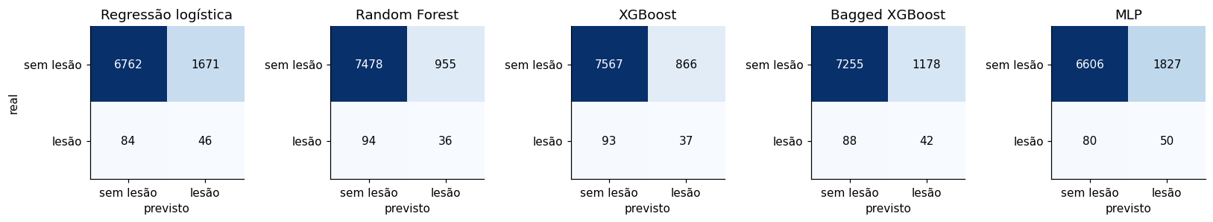
Matrizes de confusão: muitos alarmes para cada lesão detectada
CONJUNTO DE TESTE
42 de 130
1.178
37 a 50
lesões detectadas pelo Bagged XGBoost
falsos alarmes em 8.433 dias sem lesão
lesões detectadas pelos demais modelos
Predição de lesões em corredores · 12/19
Notes:
Limiar escolhido na validação para 80% de especificidade. Com prevalência de 1,5%, mesmo um modelo razoável gera muitos falsos alarmes: daí o uso como triagem.

Slide 13
O bagging estabiliza o XGBoost
ESTABILIDADE
1 a 642
4 de 4
árvores escolhidas pelo early stopping do XGBoost isolado, conforme o fold
configurações em que o Bagged XGBoost supera o XGBoost isolado
Com 70 a 130 lesões na validação interna, o ponto de parada vira sorteio. O Bagged XGBoost faz a média de 25 modelos com número fixo de árvores, como em Lövdal et al. (2021).
Predição de lesões em corredores · 13/19
Notes:
Achado metodológico: o procedimento está correto, sem vazamento; a instabilidade é do early stopping com poucos eventos.

Slide 14
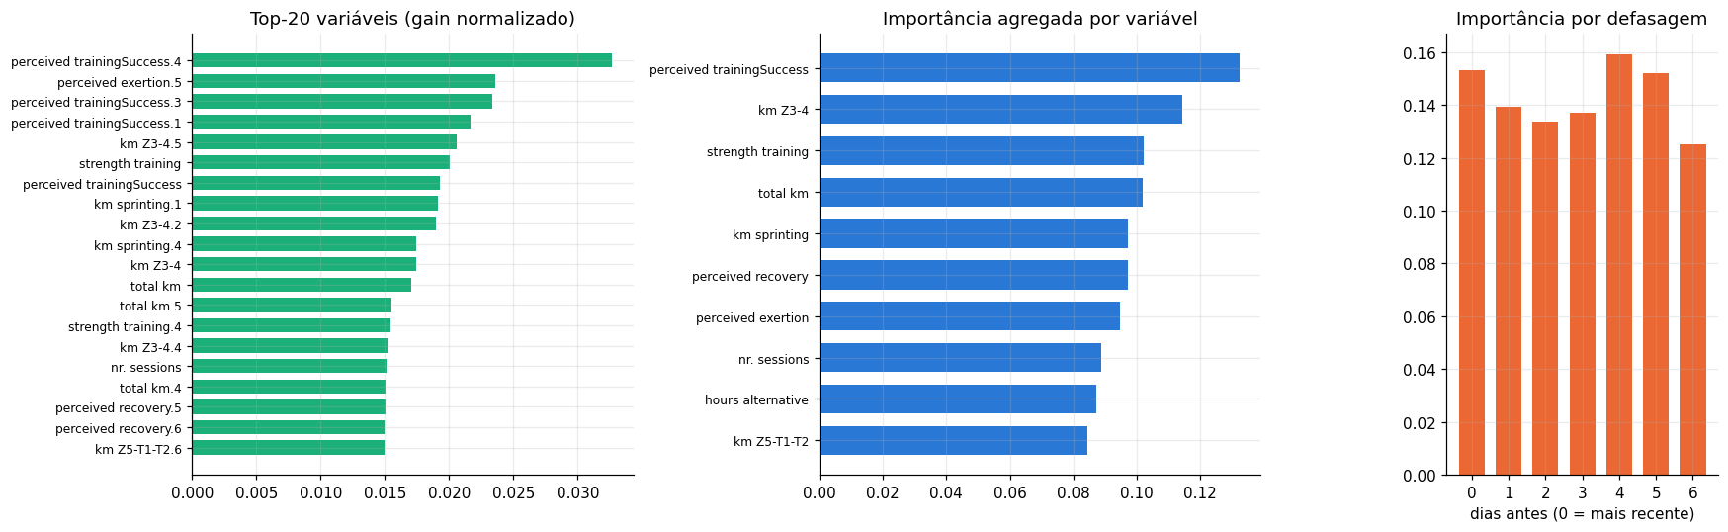
A percepção de sucesso do treino é a variável mais usada
INTERPRETAÇÃO
Ganho no XGBoost (por dia): o peso se espalha pelos 7 dias anteriores.
Predição de lesões em corredores · 14/19
Notes:
Depois do sucesso percebido do treino vêm quilometragem em Z3-4, treino de força e quilometragem total. Importância de um único modelo: indica associação, não causa.

Slide 15
Comparar cada atleta com ele mesmo ajuda
NORMALIZAÇÃO POR ATLETA
Por dia
Por semana
+0,01 a 0,03
1,56 → 2,04
de AUROC em todos os modelos
de lift da AUPRC no Bagged XGBoost; a AUROC quase não muda
Ressalva: a normalização usa estatísticas de todo o período do atleta, então parte do ganho pode ser otimista.
Predição de lesões em corredores · 15/19
Notes:
Por semana, o lift sobe em todos os modelos: as lesões ficam mais concentradas entre os dias de maior risco.

Slide 16
Cerca de 1 lesão real a cada 29 alertas
NA PRÁTICA
32%
86%
3,4%
das lesões detectadas
de especificidade
dos alertas viram lesão
Serve como sinal de risco para revisar a carga de treino, não como preditor de lesões individuais.
Predição de lesões em corredores · 16/19
Notes:
Bagged XGBoost, abordagem por dia, conjunto de teste.

Slide 17
Abaixo do artigo de referência, com a mesma ordem
COMPARAÇÃO COM A LITERATURA
Abordagem | Lövdal et al. (2021) | Este trabalho (CV)
Por dia | 0,724 | 0,654
Por semana | 0,678 | 0,625
AUROC do Bagged XGBoost com normalização por atleta. Nos dois trabalhos, a abordagem diária supera a semanal.
Causa provável da diferença: aqui a validação é estritamente separada por atleta.
Predição de lesões em corredores · 17/19
Notes:
Não afirmar como o artigo dividiu os dados; apenas que o protocolo aqui é estritamente por atleta.

Slide 18
O que limita o resultado e o que testar depois
LIMITES E PRÓXIMOS PASSOS
Limitações
Trabalhos futuros
Cerca de 580 lesões e uma única equipe
Normalização usa o período inteiro do atleta
Saídas não são probabilidades calibradas
Limiar de 80% não reflete o custo clínico
Faltam histórico de lesões, sono e biomecânica
Normalização só com dados passados
Avaliação temporal: passado → futuro
Calibração das probabilidades
Combinar as abordagens dia e semana
Validar em outros esportes (SoccerMon)
Predição de lesões em corredores · 18/19
Notes:
Principais limitações e continuações.

Slide 19
O que o projeto mostrou
CONCLUSÕES
A abordagem por dia supera a semanal: 0,654 contra no máximo 0,629 de AUROC.
O Bagged XGBoost é o modelo mais consistente e o mais estável.
A normalização por atleta melhora o ranqueamento das lesões.
O modelo serve para triagem de risco, não para diagnóstico.
Código, notebook e README: https://github.com/gabriel-abreu-ss/AMS-Projeto-Final
Predição de lesões em corredores · 19/19
Notes:
Fechar com as quatro conclusões e o link do repositório.

